Slide 1
法務部司法官學院 製作
性騷擾防治宣導
拒絕性騷-勇敢說不

Slide 2
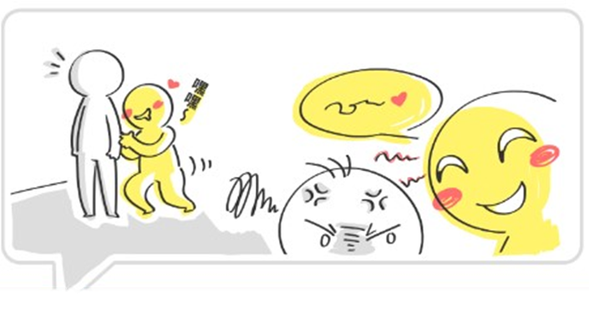
性騷擾之防治
一、什麼是性騷擾 ?
明示或暗示之方式，或以歧視、侮辱之言行，有損害他人人格尊嚴，造成使人心生畏怖、感受敵意或冒犯，不當影響其工作或學習或正常生活之進行。
以該他人順服或拒絕該行為，作為自己或他人獲得、喪失或減損其學習、工作、訓練、服務、計畫、活動有關權益之條件。
對於因教育、訓練、醫療、公務、業務、求職或其他相類關係受自己監督、照護、指導之人，利用權勢或機會為權勢性騷擾。
帶有性別歧視或偏見的言論，特別侮辱、貶抑或敵視特定性別、性別氣質的言詞或態度令人不舒服等性別騷擾。

Slide 3
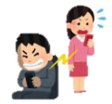
性騷擾之防治
二、性騷擾常見態樣(一)
羞辱、貶抑、敵意或騷擾之言詞或行為
騷擾跟蹤、觀察，或不受歡迎之追求
偷窺、偷拍
曝露身體隱私部位
以電子通訊、網際網路或其他設備，展示、傳送或傳閱猥褻文字、聲音、圖畫、照片或影像資料。
乘人不及抗拒親吻、擁抱或觸摸其臀部、胸部或其他身體隱私部位
其他

Slide 4
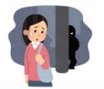
性騷擾之防治
二、性騷擾常見態樣(二)
性騷擾態樣
言語型
在言語上帶有貶抑任一性別意味，包含性意涵、性別偏見、羞辱、敵意或詆毀關於性別的言詞或態度
肢體型
任一性別對其他性別做出肢體上動作，讓對方覺得不舒服或不受尊重
視覺型
展示或傳送裸露色情圖片、帶有貶抑任意性別意味的海報等

Slide 5
性騷擾之防治
三、法令依據
性別平等工作法
性騷擾防治法
性騷擾防治準則
工作場所性騷擾防治措施準則
法務部與所屬機關工作場所性騷擾防治措施申訴及處理要點
法務部與所屬機關性騷擾防治措施申訴及處理要點
公務人員考試錄取人員訓練期間遭受性騷擾事件處理須知

Slide 6
性騷擾之防治
四、性騷擾防治措施
應訂定性騷擾防治措施、申訴及懲戒辦法並公開揭示
知悉性騷擾情形時，應採取立即有效之糾正及補救措施
應設立性騷擾申訴專線、傳真、專用信箱或電子信箱
進行相關宣導並鼓勵參與性騷擾防治教育訓練
依法提供當事人適當之協助
發生性騷擾情事時，不得為不當之差別待遇

Slide 7
性騷擾之防治
五、知悉有性騷擾情形時，應採取立即
有效之糾正及補救措施
制止糾正加害人不當行為，並追蹤告誡效果
啟動申訴調查處理機制
設身處地主動關懷被騷擾者之感受，採取適當措施，給予完善保障：
保護被害人安全及隱私，避免二度傷害
視被害人身心狀況及需要，適時提供關懷協助或心理諮商資源轉介
檢視場域空間的安全，避免再度發生
加強教育訓練及宣導，重申禁止性騷擾之聲明

Slide 8
性騷擾之防治
六、性騷擾調查處理
組成性騷擾申訴處理會進行調查
申訴調查小組調查報告提申處會審議
申處會應作成懲處或其他處理之建議
審議結果通知當事人
追蹤、考核及監督
機關受理申訴案件，應提送申處會召集人於七日內指派三人以上委員組成申訴調查小組進行調查，其成員應有具備性別意識之外部專業人士，且女性委員比例不得低於二分之一。
調查小組調查結束後，應作成調查報告移送申處會審議。
申處會應參考調查小組之調查結果，為附理由之決議，並得作成懲處或其他處理之建議。
機關應將申處會之決議以書面通知申訴人、被申訴人及相關機關。
機關應採取事後之追蹤、考核及監督，確保懲處或處理措施有效執行，避免相同案件或有報復情事之發生。
召開會議時，得通知當事人及關係人到場說明，給予雙方當事人充分陳述意見及答辯之機會，除有詢問當事人之必要外，應避免重複詢問或使其對質，並得邀請具相關學識經驗者協助。
經調查認定屬性騷擾之案件，應視情節輕重，對行為人為適當之懲處，並給予被害人對行為人之懲處額度有陳述意見之機會，納入最終懲處決定之參考。
機關不得因員工提出性騷擾申訴或協助他人申訴而予以解僱、調職或其他不利之處分。
應保護當事人與受邀協助調查之個人隱私，及其他人格法益。

Slide 9
性騷擾申訴管道
為處理性騷擾事件之申訴，本學院設有性騷擾申訴處理會(以下簡稱申處會)，如遇到性騷擾或疑似情事發生時，除可依循相關法律請求協助外，並得向本學院申處會提出申訴，申處會受理申訴案件後，將依相關規定及程序處理。
申訴專線：(02)23780009、傳真：(02)27386428
申訴信箱：tpip@mail.moj.gov.tw
申訴窗口：本學院人事機構

